Slide 1


新北市 育才小學
環台淨灘走透透
減塑行動親子Go!
簡報之四
發揮創意勤推廣

Slide 2
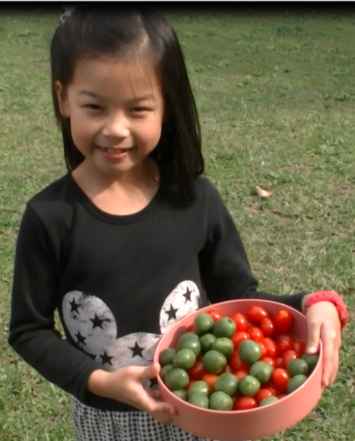
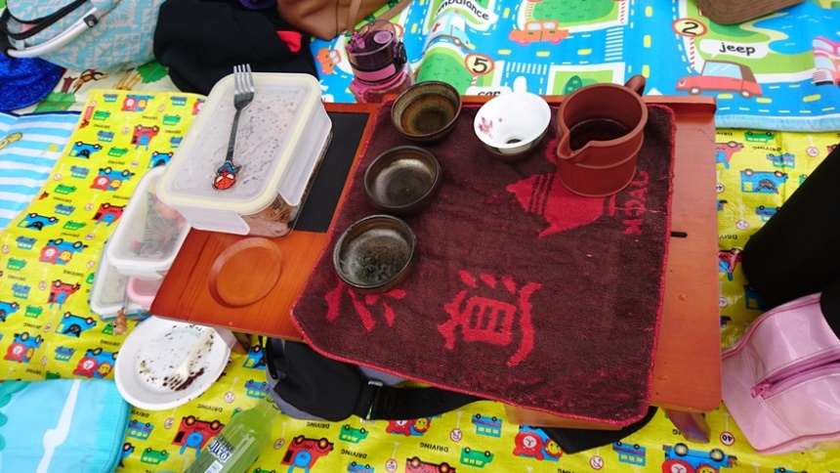
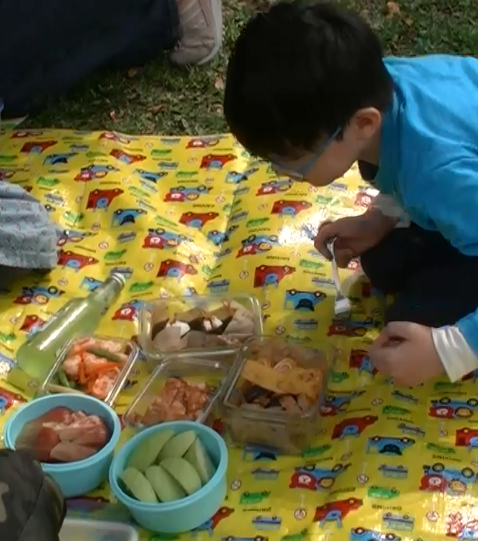
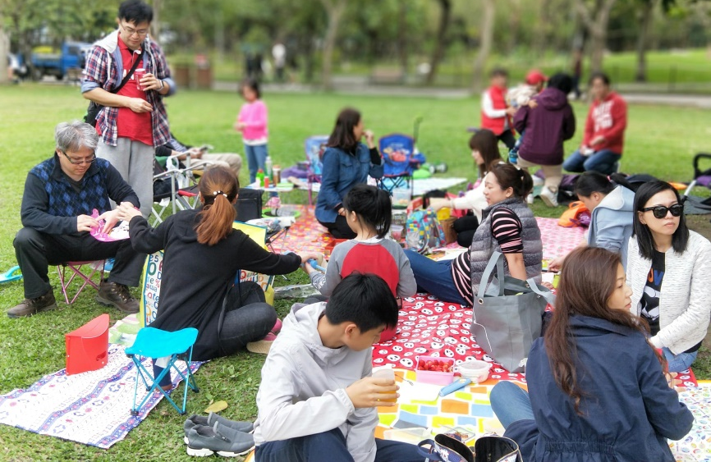
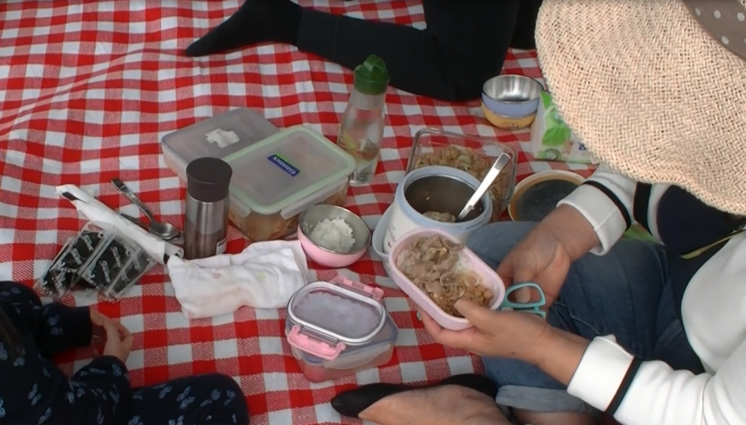
減塑野餐班遊
我們發起了減塑野餐活動，大家一起到大安森林公園，看到許多家庭大顯身手，更做到減塑、使用食物袋等減塑策略呢!

Slide 3
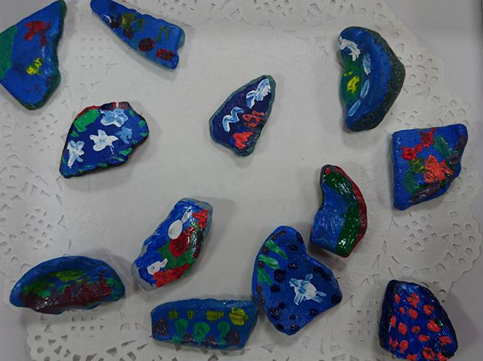
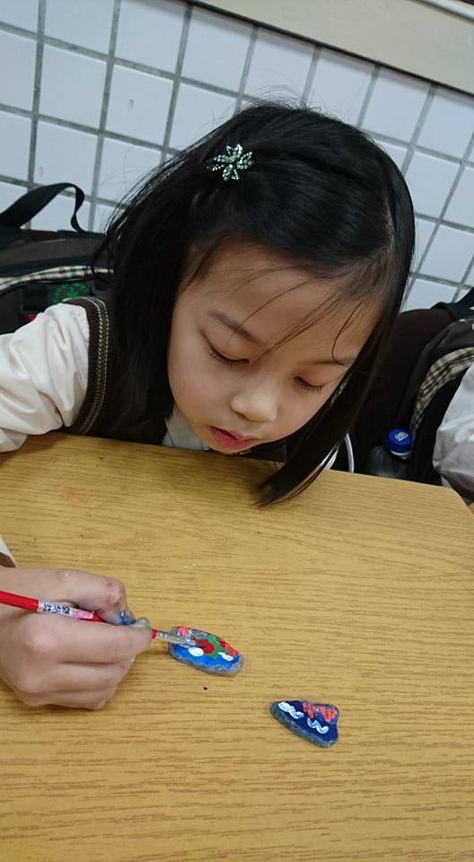
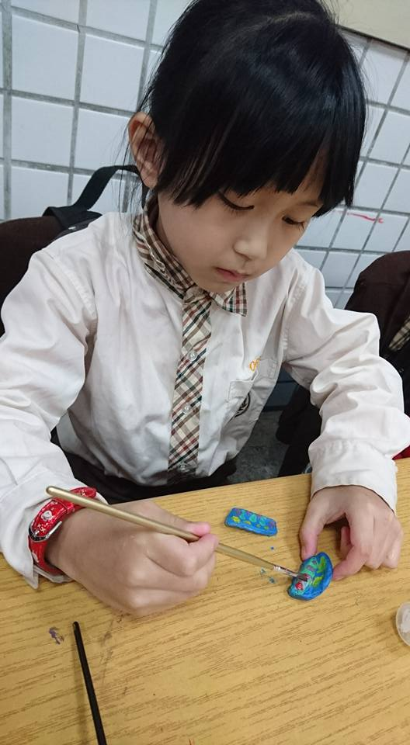
海洋貨幣創作 (仿小琉球淨灘運動)
到海邊撿拾垃圾時，蒐集了一些圓滑的玻璃碎片，畫成自己的海灘貨幣。

Slide 4
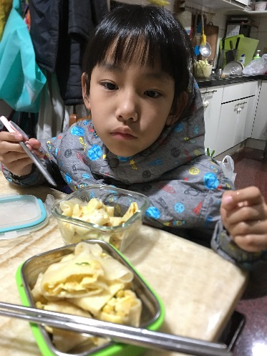
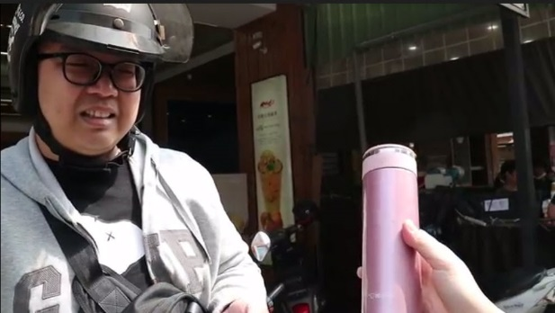
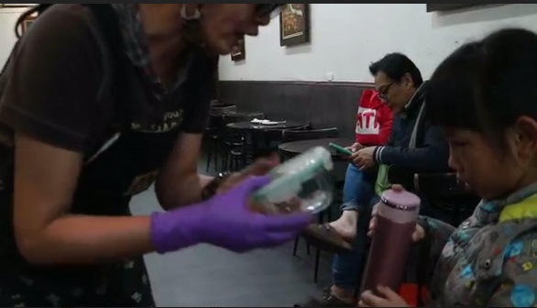
早餐店宣導減塑

Slide 5
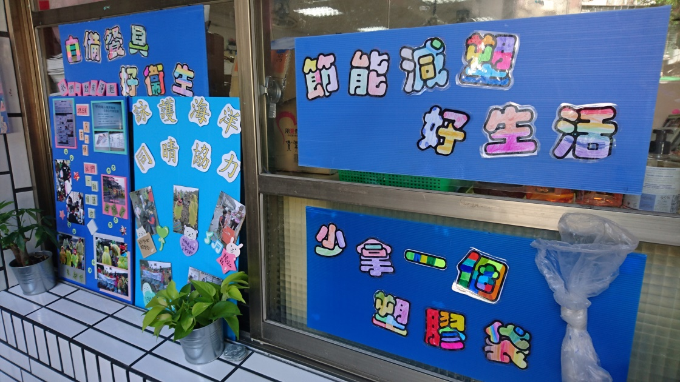
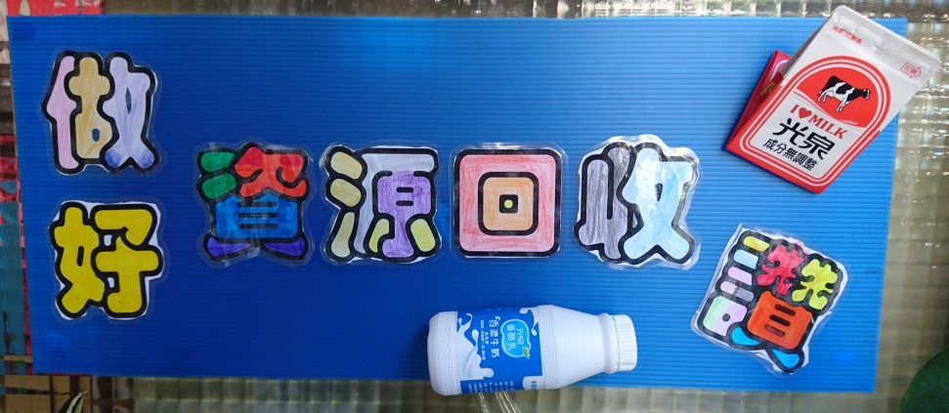
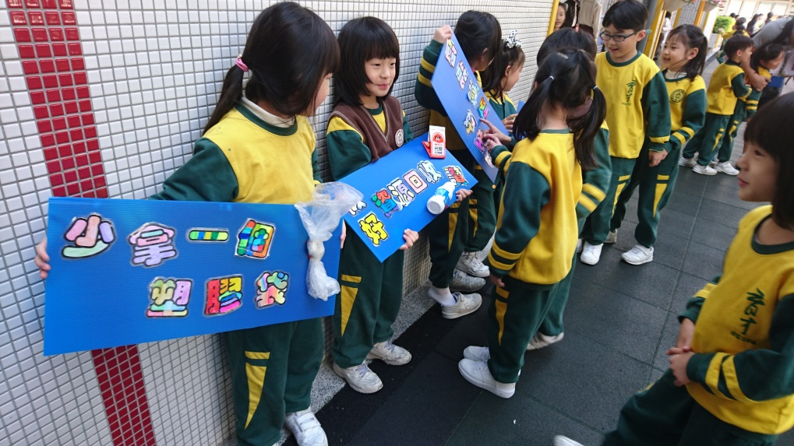
校園內宣導減塑
孩子們將減塑的環保標語製作成海報，還貼上可回收垃圾實品。
我們選擇下課時間，拿著海報，站在校內廣場，讓人來人往的其他學生注意到我們的訴求，並張貼在校園顯眼處，讓多一點人注意到。

Slide 6
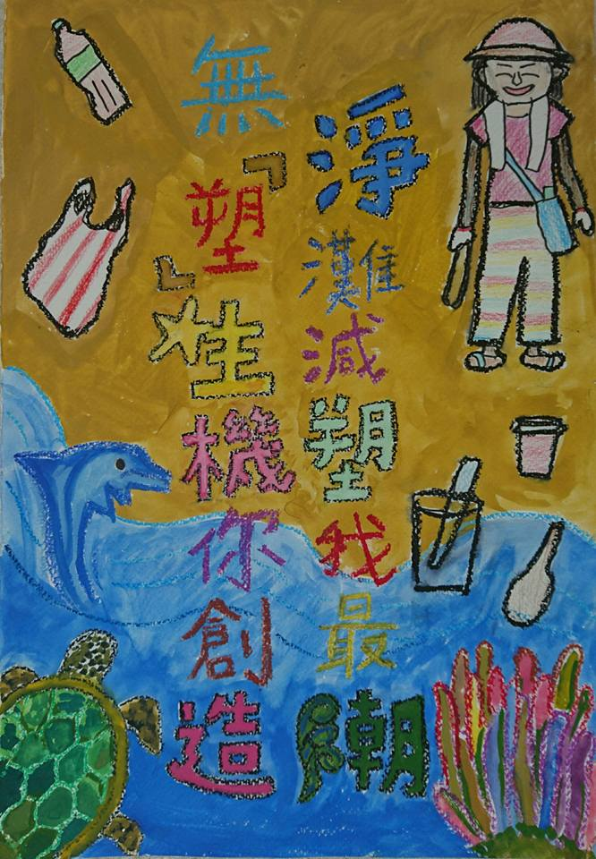
減塑園遊會計畫
計畫與校長、主任對談，提出我們的減塑園遊會訴求。
校內師生自備餐具、購物袋。
不提供塑膠吸管及塑膠袋。
廠商提供租借環保餐具。
增加自製蜂蠟布教室。
規劃動線，在水槽提供清潔劑、廚餘回收桶。
小義工清潔水槽、引導來賓。
自備餐具者提供5元優惠。

Slide 7
校內淨灘減塑計畫
辦理全校淨灘活動—各年級每年實施一次，或納入中年級環境教育課程。
每日點心不用塑膠袋盛裝，由各班自備環保袋或箱子取代。
舉辦工作坊，鼓勵教師帶領學生廢物利用，製作美勞少用塑膠新品。
校內師生減少訂購塑膠杯裝或紙杯裝之手搖飲料，自備環保杯。
請教師購買獎勵品時，減少購買塑膠製玩具禮品。

Slide 8
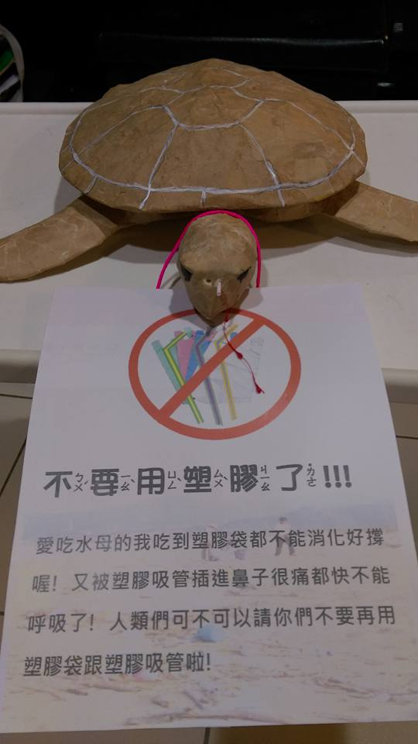
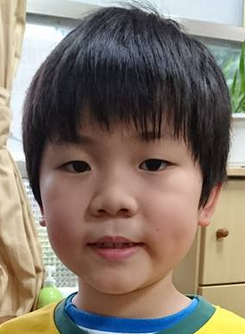
海龜心聲—楊詠舜
使用廢棄保麗龍、黏土和牛皮紙，再用麵粉,白膠拌水貼黏而成。

Slide 9
TO BE CONTINUED…
這個計劃沒有結束的時候，我們期待隨時運用我們的創意與熱情，為地球永續而努力。
計畫結合民間團體，將此概念傳遞至更深的角落。

